Slide 1
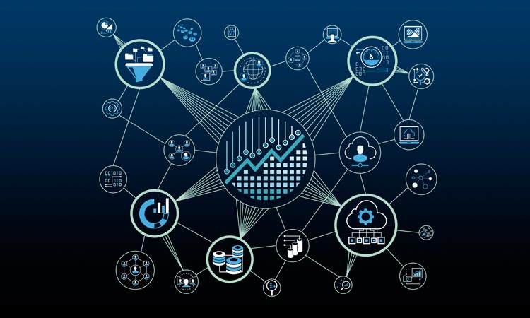
Data Science

Slide 2
¿ Que es ?
Extraer información de grandes cantidades de datos
Combinación de estadísticas, matemáticas e informática
Objetivo tomar decisiones

Slide 3
Inicios
1962 “Ciencia de datos”
1977 IASC, misión de convertir datos en información y conocimiento
1996 primera utilización del termino “Ciencia de datos” en una conferencia
2001 inclusión de la estadística en la Ciencia de datos
2002 publicación del “Data Science Journal”
En 2005, The National Science Board publicó "Long-Lived Digital Data Collections Enabling Research and Education in the 21st Century
2014 Primera conferencia internacional de Data Science and Advanced Analytics

Slide 4
¿Qué proceso sigue un Data scientist?
Extraer los datos, independientemente de su fuente (webs, csv, logs, APIs, etc.) y de su volumen (Big Data o Small Data).
Limpiar los datos, para eliminar lo que distorsiona las mismas.
Procesar los datos usando diferentes métodos estadísticos (inferencia estadística, modelos de regresión, pruebas de hipótesis, etc.).
Diseñar nuevos tests o experimentos en caso necesario.
Visualizar y presentar gráficamente los datos.

Slide 5
¿Qué se espera de un Data Scientist?
Capacidades de abordar problemas desde distintas perspectivas
Que también tenga las aptitudes necesarias para cubrir la etapa de gestión de datos
entienda el negocio para dirigir esta explotación hacia resultados que puedan ser de interés para la compañía.

Slide 6
Diferencias entre Data scientist y Big Data
Big Data se encarga de resolver los problemas de gestión y almacenamiento de datos
Data Science se centra en las herramientas que transforman los datos en información de valor.

Slide 7
Proceso de recopilación de datos
Búsquedas en Internet
Datos de organizaciones y empresas
Sistemas y aplicaciones
Investigaciones.

Slide 8
Procesamiento y organización de los datos
Proceso de limpieza
Estandarización
Procesamiento y organización de las informaciones

Slide 9
Análisis de los datos
Distintas técnicas como data mining, análisis de imágenes, Visualización de datos, análisis de escenarios

Slide 10
Desarrollo de modelos y algoritmos
Si el análisis de datos resulta muy complejo, o plantea más preguntas nuevas que respuestas a la pregunta inicial es conveniente desarrollar algoritmos
Un algoritmo puede ser utilizado para encontrar estándares que escapan de la percepción humana

Slide 11
Visualización de los datos
Analizar visualmente los resultados para garantizar que las conclusiones

Slide 12
Toma de decisión
Toma de decisiones estratégicas para el negocio.

Slide 13


Python en Data Science

Slide 14
¿Qué herramientas computacionales se pueden utilizar para desarrollar cada uno de los bloques?
Gracias a Python estas tareas se pueden llevar a cabo sin la necesidad de tener conocimientos avanzados de programación, con pocas líneas de código y en entornos de programación amigables que facilitan la programación y visualización de resultados
Python cuentacon una gran cantidad de bibliotecas disponibles para cada uno, además de la gran comunidad de programadores que dan soporte en diferentes foros de programación.

Slide 15
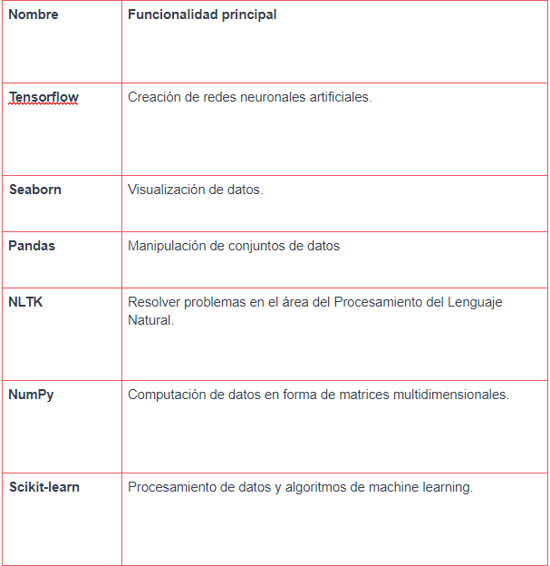

Slide 16
10 ejemplos de aplicación de Big Data

Slide 17
1. Entendiendo y segmentando a los clientes
Los datos se utilizan para comprender mejor a los clientes, sus comportamientos y preferencias.
Las empresas están dispuestas a ampliar los centros de datos tradicionales con los de redes sociales
El objetivo principal crear modelos predictivos

Slide 18
2. Entendiendo y optimizando los procesos de negocio
El big data se está utilizando cada vez más para optimizar los procesos de negocio en las empresas.
los negocios están optimizando su stock basándose en predicciones generadas gracias a datos de redes sociales
Los procesos de recursos humanos también están siendo mejorados gracias al análisis del big data.

Slide 19
3. Cuantificación y optimización de rendimiento personal
El big data no sólo es para empresas y para instituciones públicas o grandes organizaciones
Utilización de dispositivos que registran automáticamente datos de consumos de calorías ,niveles de actividad y condición física, o patrones de sueño
Jawbone (Empresa), recoge en torno a 60 años de datos de sueño cada noche

Slide 20
4. Mejorando la Salud Pública
Codificación de material genético
El análisis de big data nos permite ya descodificar cadenas enteras de ADN permitirá encontrar nuevos tratamientos y comprender mejor las enfermedades
el equipo médico puede intervenir y salvar vidas en un entorno en el que cada hora cuenta.
El análisis de datos masivos también se utiliza a la hora de controlar y predecir la evolución de las epidemias y brotes de enfermedades

Slide 21
5. Mejorando el rendimiento deportivo
En tenis se lleva mucho tiempo utilizando la herramienta SlamTracker
para determinar patrones y estilos de jugadores ganadores.
Aplicación de análisis a las grabaciones de vídeo de cada jugador de fútbol y tecnología de sensores en equipamiento deportivo

Slide 22
6. Mejorando la Ciencia y la Investigación
La investigación científica se está viendo transformada por las nuevas posibilidades que ofrece el big data
El CERN, intenta descubrir los secretos del universo gracias a los datos del acelerador de partículas
cuenta con 65.000 procesadores para analizar los 30 petabytes de datos, no es suficiente
Distribuyen la capacidad de computación entre miles de ordenadores repartidos entre otros 150 centros de datos por todo el mundo

Slide 23
7. Optimizando el rendimiento de máquinas y dispositivos
Ayuda a máquinas y dispositivos a ser más inteligentes y autónomos
usan herramientas de análisis de big data para optimizar las redes de energía

Slide 24
8. Mejorando la seguridad y el cumplimiento de la ley
El objetivo es la protección de ataques terroristas

Slide 25
9. Marketing
Recopilan una gran cantidad de información sobre los clientes
Desafiar la frontera marketing y bases de datos para desarrollar más las tecnologías necesarias.
Analizar, mediante algoritmos, las costumbres de consumo de los usuarios

Slide 26
10. Gobernanza
se analiza la ciencia de datos en la implementación y diseño de políticas pública
movilidad urbana sostenible, ciudades inteligentes, seguridad, propiedad de datos y privacidad
Analizar, mediante algoritmos, las costumbres de consumo de los usuarios

